Slide 1
Power BI와 데이터 시각화

Slide 2
데이터 시각화
변화와 혁신의 중심에는 항상 데이터가 존재
현재 우리는 대량의 데이터를 빠르게 수집하고, 분석하며, 통찰력 있는 결론을 도출할 수 있는 시대, 즉 ‘데이터 시대에 살고 있음.
이런 환경에서 데이터를 관리하고 분석하는 능력은 점점 더 중요해지고 있으며, 이러한 요구를 충 족시키기 위해 많은 사람들이 데이터 분석 및 시각화 도구를 사용
그중에서도 Microsoft의 Power BI는 대표적인 도구 중 하나
Power BI는 풍부한 시각화 기능, 직관적인 사용자 인터페이스, 그리고 Microsoft의 다른 제품군 과의 뛰어난 호환성을 통해 누구나 쉽게 데이터 분석을 수행하고 그 결과를 공유할 수 있다. 이는 비즈니스 인텔리전스(BI)를 보다 접근하기 쉽게 만들어주는 중요한 역할

Slide 3
비즈니스 인텔리전스(Business Intelligence, BI)
기업에서 데이터를 수집, 정리, 분석하고 활용하여 효율적인 의사결정을 할 수 있는 방법에 대해 연구하는 학문
기업의 비전을 달성하기 위하여 비즈니스의 전략을 효율적이고 효과적으로 지원하여 각 조직의 구성원(종업원, 중간 관리자, 의사결정자 등)에게 적시에 의사결정을 할 수 있도록 지원하는 정보체계라고 정의하기도 한다.
경영인이 전략을 세우는 데 필요한 데이터를 수집하고, 이 데이터를 가장 효과적이고 효율적인 방법으로 이용하여 적절한 의사결정을 하도록 도와주며, 경영상의 다양한 위협이나 위험을 자동적으로 알려주는 시스템
출처: 비즈니스 인텔리전스 - 위키백과, 우리 모두의 백과사전 (wikipedia.org)
Notes:
인텔리전스를 직역하면 '지식', '정보'이며, 지식과 정보는 데이터를 가공하여 특정한 의미가 내포된 데이터이다.
데이터를 가공하여 올바른 의사결정을 내릴 수 있도록 지원하는 시스템 및 기술이라고 할 수 있다.

Slide 4
셀프서비스 BI(Self Service BI)
비즈니스 사용자가 BI 또는 데이터 마이닝 및 통계 분석과 같은 관련 기능에 대한 배경 지식이 없더라도 데이터 세트에 액세스하고 탐색할 수 있도록 하는 데이터 분석에 대한 접근 방식
셀프 서비스 BI 도구를 사용하면 조직의 BI 및 IT 팀의 개입 없이 데이터를 필터링, 정렬, 분석 및 시각화할 수 있다.
조직은 셀프 서비스 BI 기능을 구현하여 경영진부터 일선 직원에 이르기까지 직원이 BI 시스템에서 수집된 데이터에서 유용한 비즈니스 통찰력을 더 쉽게 얻을 수 있도록 한다.
출처: https://www.techtarget.com
Notes:
인텔리전스를 직역하면 '지식', '정보'이며, 지식과 정보는 데이터를 가공하여 특정한 의미가 내포된 데이터이다.
데이터는 가공되지 않은 원시적인 형태의 사실이나 수치로 이 자체로는 큰 의미가 없다. 비즈니스 인텔리전스는 데이터를 가공하여 의미 있는 정보를 도출하여 올바른 의사결정을 내릴 수 있도록 지원하는 시스템 및 기술이라고 할 수 있다.

Slide 5
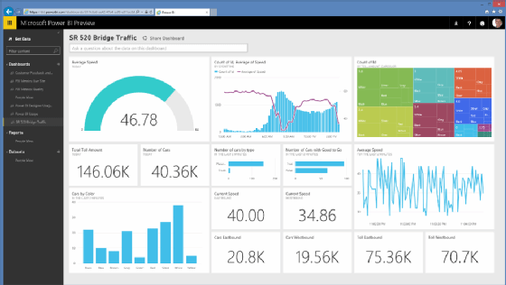
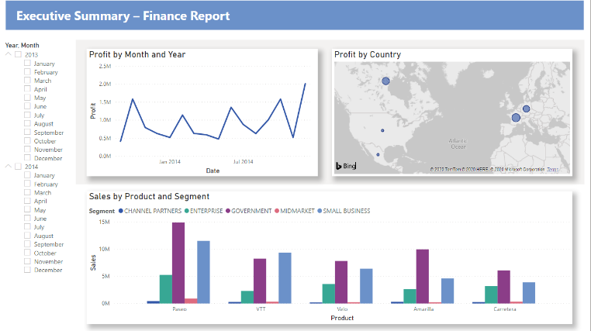
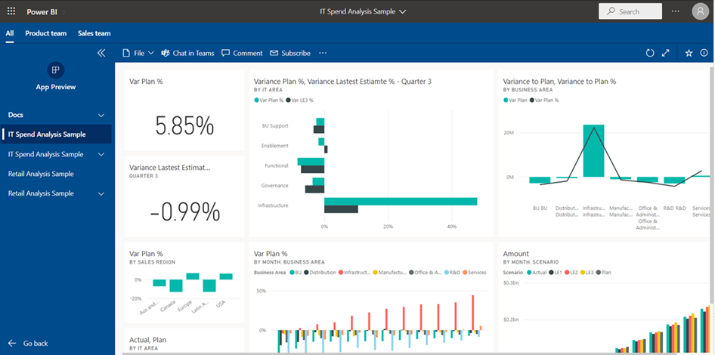
Power BI란?
Microsoft에서 개발한 개발한 상호작용 데이터 시각화 소프트웨어 제품으로, 쉽게 사용할 수 있고 더 자세한 데이터 인사이트를 얻을 수 있는, 셀프 서비스 및 엔터프라이즈 BI(비즈니스 인텔리전스)를 위한 확장성 있는 통합 플랫폼
Excel 쿼리, 데이터 모델, 보고서를 손쉽게 Power BI 대시보드에 연결하고 새로운 방식으로 Excel 비즈니스 데이터를 빠르게 수집하고 분석하며 게시하고 공유할 수 있음.

Slide 6

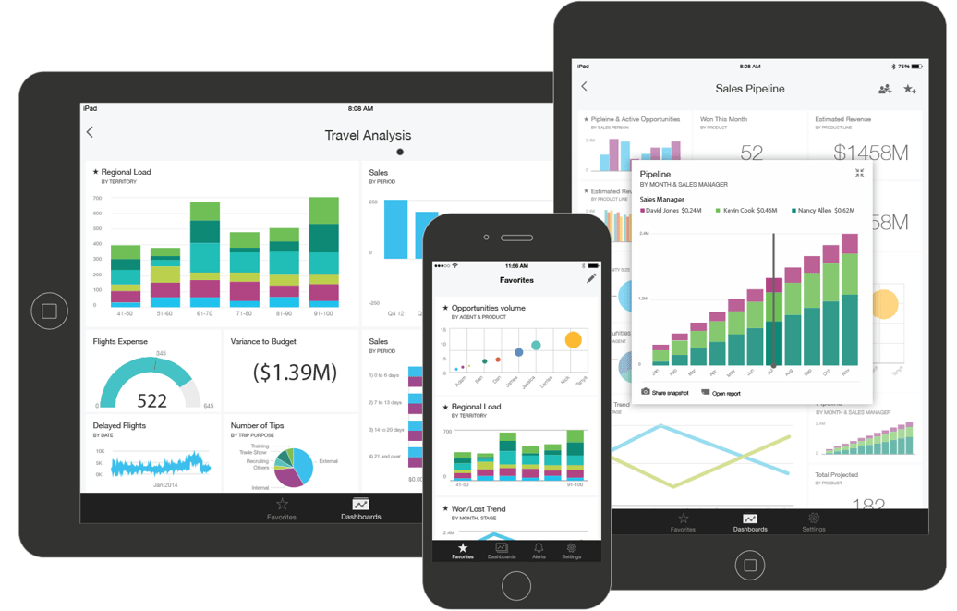
Power BI 장점
Microsoft Power BI를 사용하면 누구나 쉽게 데이터 원본에 연결하고, 해당 데이터를 자유롭게 가공하여 다양한 시각적 보고서를 만들 수 있다.
또한, 사용자가 생성한 보고서를 웹 및 모바일 장치를 통해 사용할 수 있도록 게시할 수 있으며, 대시보드를 구성하여 원하는 모든 사람과 공유가 가능하다.

Slide 7
Power BI가 필요한 이유
raw data에는 수식이 있으면 안됨.
원 데이터(기록용 데이터)는 그대로 유지시키고 파워쿼리, 파워BI를 통해 새 열, 측정식을 추가(분석용 데이터)하여 데이터 시각화를 한다.

Slide 8
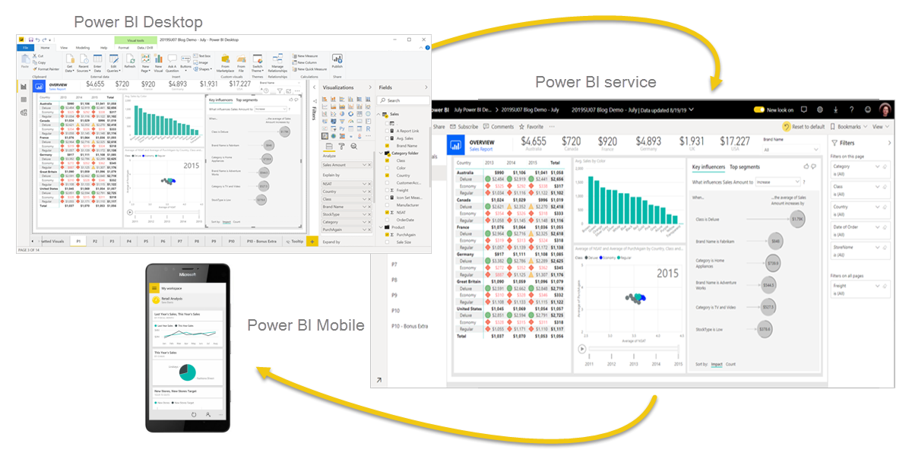
Power BI 요소
1) Power BI Desktop: Windows 데스크톱 애플리케이션
2) Power BI Service: 온라인 SaaS(Software as a Service)
3) Power BI Mobile: Windows, iOS 및 Android 디바이스용

Slide 9
Power BI Service
Power BI의 SaaS(Software as a Service), SaaS는 클라우드 환경에서 운영되는 애플리케이션 서비스로 모든 서비스가 클라우드에서 이루어지기 때문에 따로 소프트웨어를 구입하여 PC에 설치하지 않아도 웹을 통해 언제든 바로 사용 가능
Power BI Service에서는 Power BI Desktop을 통해 작성한 보고서를 대시보드 형태로 구성하여 조직 내 다른 구성원들과 공유 및 협업 가능

Slide 10
Power BI Mobile
iOS(iPad, iPhone, iPod Touch 또는 Apple Watch) 및 Android(휴대폰 또는 태블릿) 모바일 디바이스용 앱을 제공하며 해당 모바일 디바이스에서 보고서 및 대시보드를 확인하고 상호 작용할 수 있다.

Slide 11
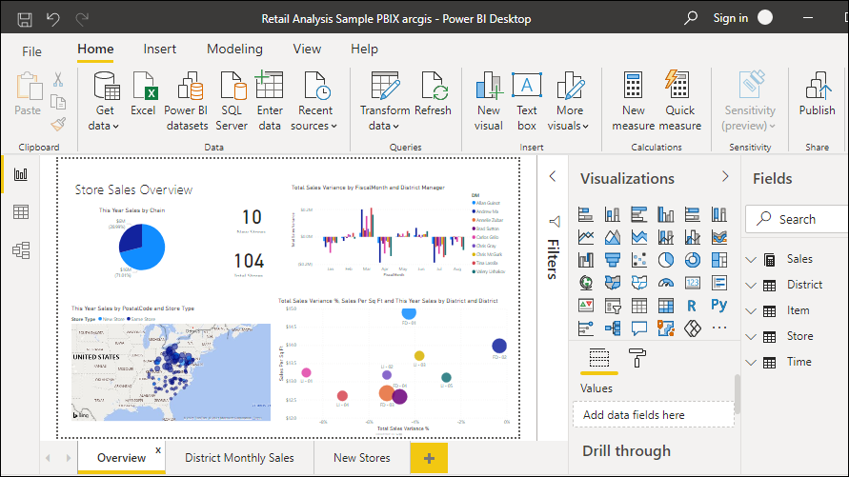
Power BI Desktop
데이터를 연결, 변환 및 시각화할 수 있도록 로컬 컴퓨터에 설치하는 무료 애플리케이션
Power BI Desktop을 사용하면 여러 다양한 데이터 원본에 연결하고 데이터 모델로 결합 할 수 있다.
이러한 데이터 모델을 통해 시각적 개체 및 시각적 개체 컬렉션을 작성하여 조직 내 다른 사용자와 보고서로 공유할 수 있다.
데이터 연결-데이터 전처리 및 모델링-시각화 보고서 작성-게시 및 공유

Slide 12
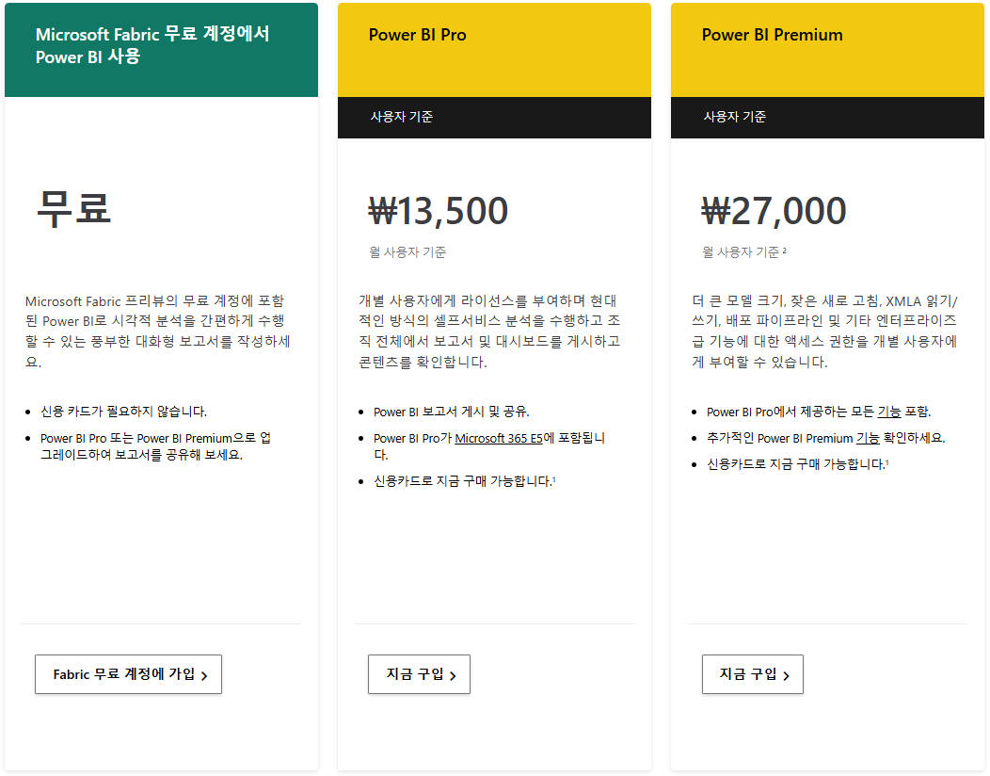
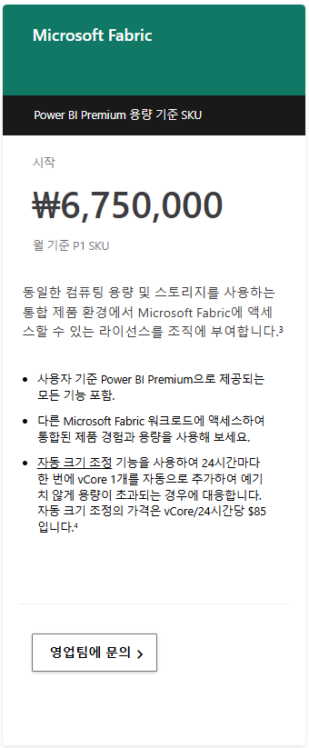
Power BI 라이선스
Power BI는 무료버전으로 사용할 수 있지만 추가 기능을 사용하기 위해서는 요금을 지불하여 계정을 업그레이드해야한다.

Slide 13
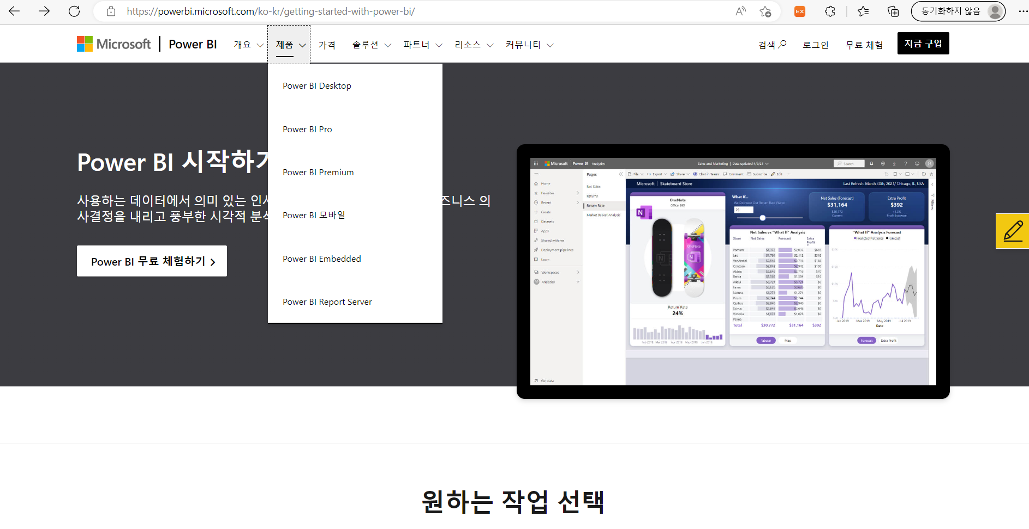
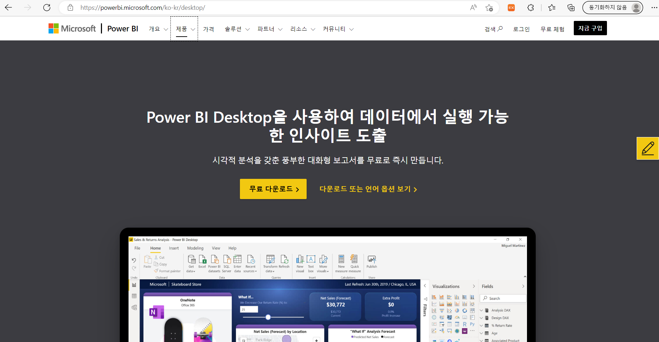
Power BI Desktop 설치
① 웹 브라우저를 실행한 후 powerbi.microsoft.com 접속
② 화면 상단 [제품-Power BI Desktop] 선택
③ 무료 다운로드 클릭

Slide 14
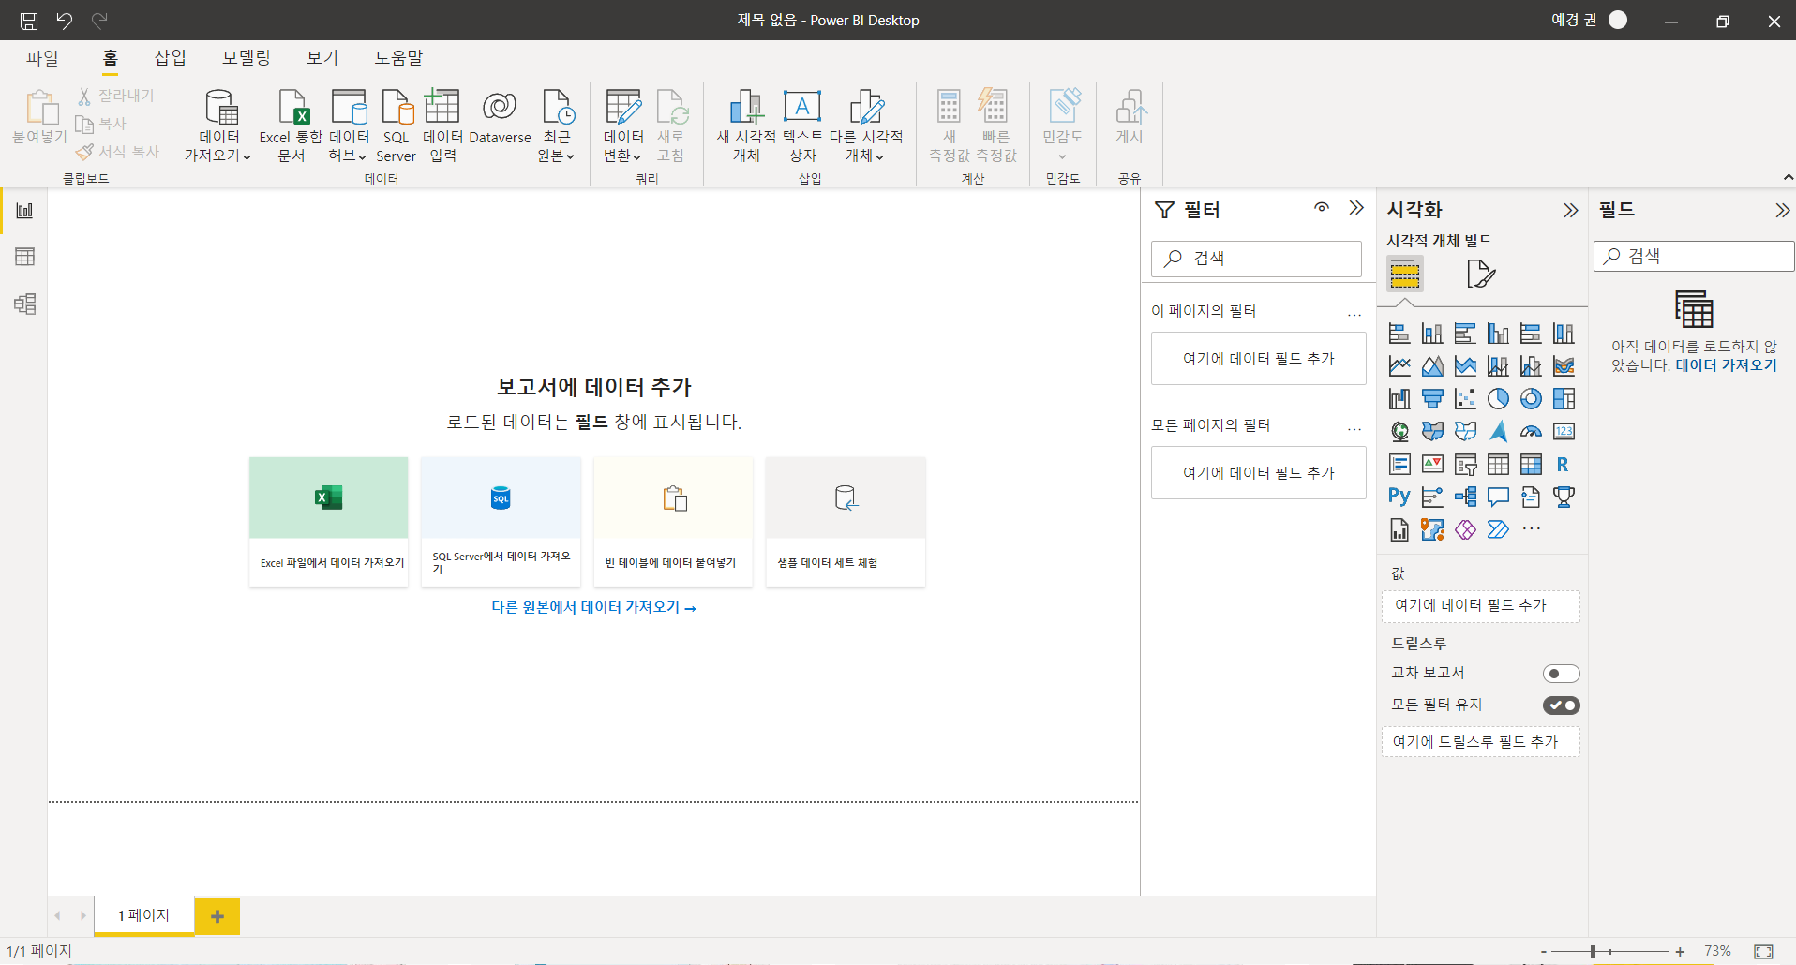
Power BI Desktop 화면구성
②
③
④
⑤
①
⑨
⑦
⑧
⑥

Slide 15
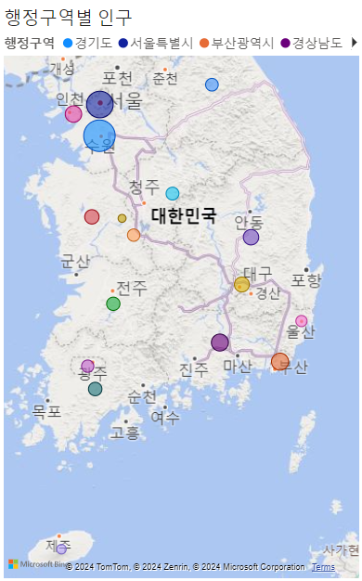
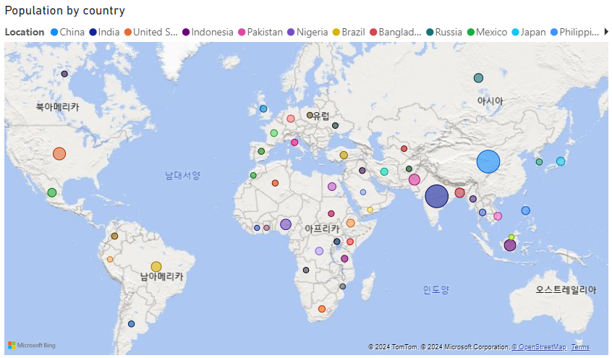
웹 페이지에서 데이터 가져오기
* 국가 〮 행정구역별 인구 현황 맵으로 만들기
(List of countries and dependencies by population - Wikipedia)

Slide 16
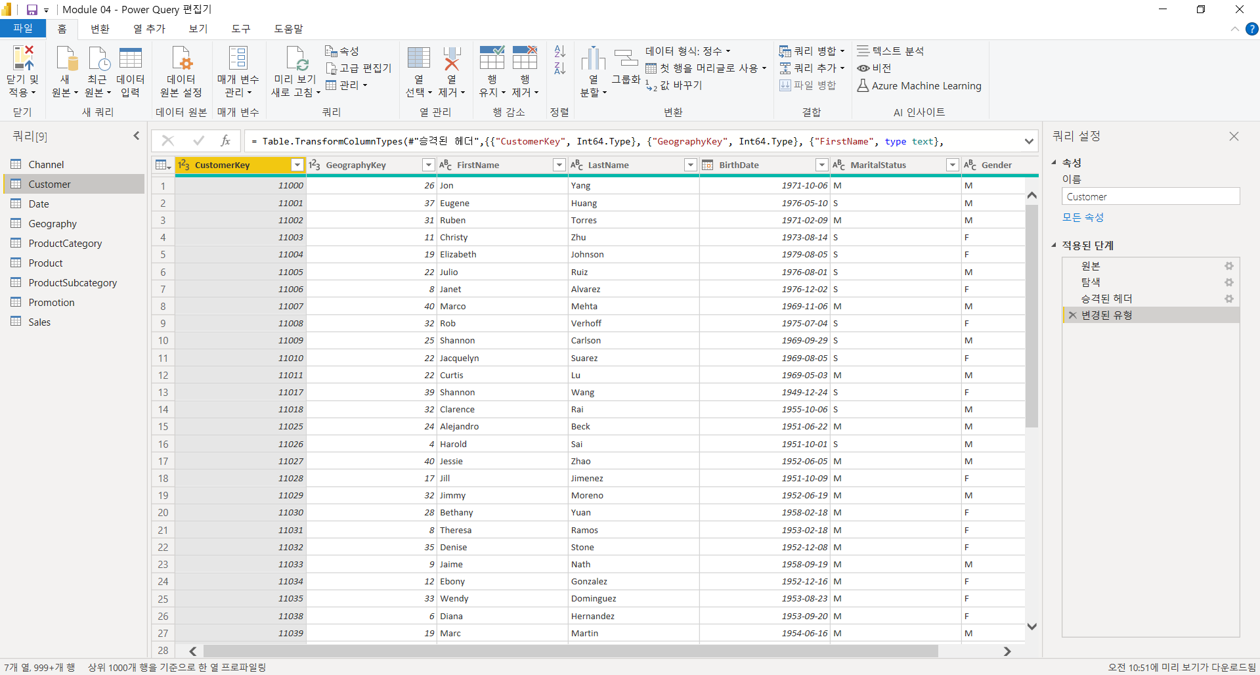
Power Query 편집기 화면구성
②
④
③
①

Slide 17
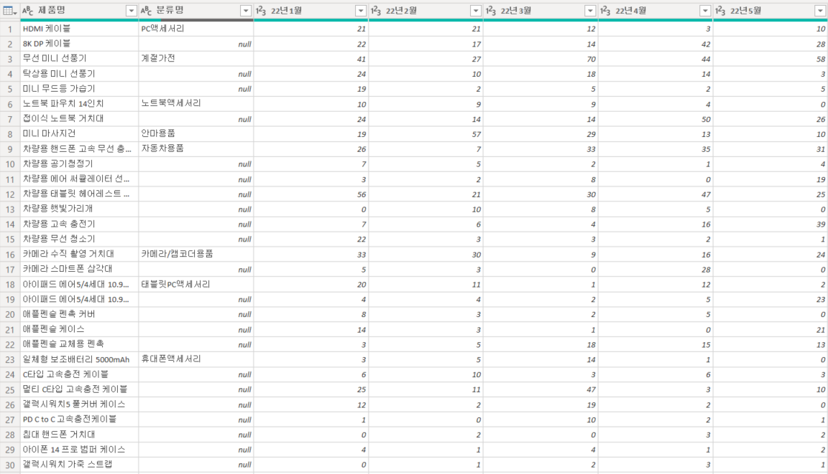
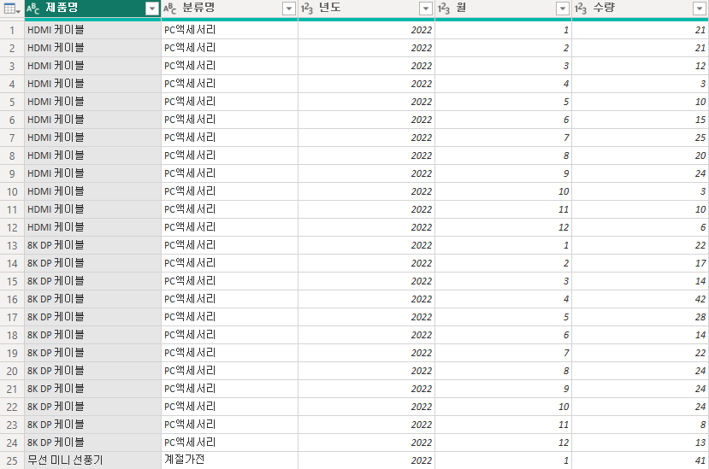
데이터 변환
[예제1]
[예제2]
올바른 데이터 관리를 위해서는 행이 아닌 열 중심으로 데이터를 정리해야 한다. (즉, 가로로 데이 터를 쌓아나가는 것이 아니라 세로로 데이터를 쌓아야 함)
올바른 데이터 관리가 선행되어야 데이터에 대한 시각화 및 분석이 용이하다.
[예제1]의 테이블은 데이터가 가로로 계속 이어진 형태로 구성되어 있고 비어있는 값과 불필요한 행/열이 뒤섞여 시각화 및 분석에 적합하지 않은 자료임. Power BI Desktop을 통해 제대로 된 데이터 시각화를 하기 위해서는 [예제2]의 테이블 형태로 변환해야 한다.

Slide 18
Power Query 편집기 데이터 변환
첫 행을 머리글로 사용
행/열 제거
값 채우기
열 피벗 해제
데이터 형식 변경
날짜 추출
열 병합/분할
8. 값 바꾸기
9. 조건열
10. 예제의 열
11. 쿼리 그룹화
12. 쿼리 추가/병합
13. 사용자 지정 열

Slide 19
데이터 형식
데이터를 로드할 때 Power BI Desktop은 원본 열의 데이터 형식을 더 효율적인 스토리지,
계산 및 데이터 시각화를 지원할 수 있는 데이터 형식으로 변환한다.
일부 DAX 함수에는 특정 데이터 형식 요구 사항이 있기 때문에 이 개념은 중요하다. 예를 들어, DAX 함수에서 날짜 데이터 형식이 필요한데 열의 데이터 형식은 텍스트인 경우 DAX 함수가 제대로 작동하지 않는다. 따라서 열에 정확한 데이터 형식을 확보하는 것이 중요하다.
Power BI Desktop에서는 파워 쿼리 편집기, 데이터 보기 또는 보고서 보기의 열 데이터 형식을 결정하고 지정할 수 있다.

Slide 20
데이터 형식
숫자: 일반, 통화, 10진수, 정수, 백분율, 지수
10진수 - 64비트(8바이트) 부동 소수점 숫자를 나타냄. 가장 일반적인 숫자 형식
고정 10진수 - 소수 구분 기호의 고정 위치가 있으며, 소수 구분 기호는 항상 오른쪽 4자리이며 19개의 숫자가 허용된다.
정수 - 64비트(8바이트) 정수 값을 나타낸다. 정수이기 때문에 소수점 오른쪽에 자리가 없다.
날짜/시간: 날짜 및 시간 값을 나타낸다. 내부적으로 날짜/시간 값은 10진수 숫자 형식으로 저장된다.
텍스트: 유니코드 문자로 문자열, 숫자, 날짜일 수 있다.
논리: True 또는 False의 부울 값

Slide 21
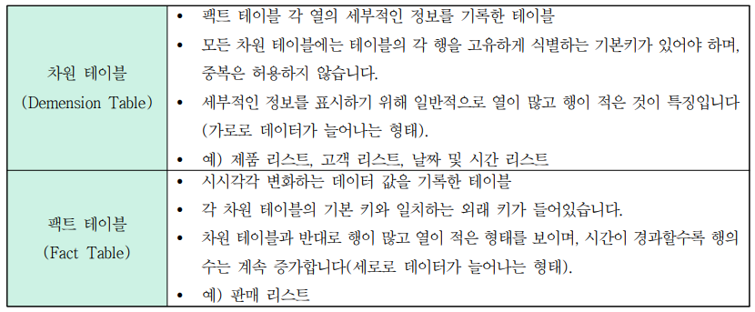
데이터 모델링
관계 설정 및 편집
데이터 모델은 차원 테이블과 팩트 테이블로 구성됨

Slide 22
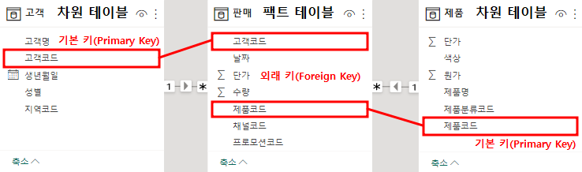
데이터 모델링
관계 설정 및 편집
두 테이블을 연결하는 팩트 테이블의 열을 외래키, 차원 테이블의 열을 기본키라고 한다.
외래키는 데이터가 여러 행에 중복되어 나타나며, 기본키는 중복되지 않는 유일한 값을 가지는 열로 각 행은 중복이 없는 고유의 데이터로 이루어져 있음.

Slide 23
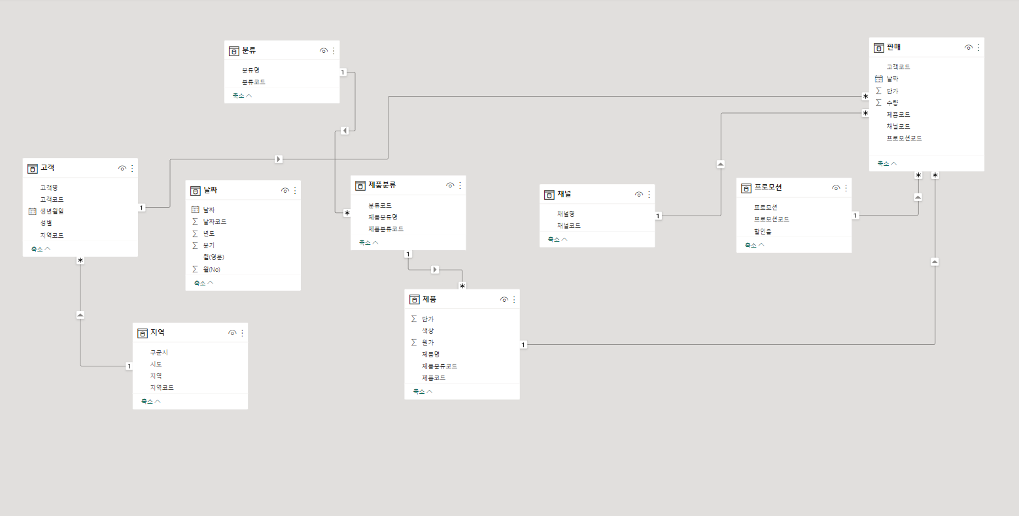
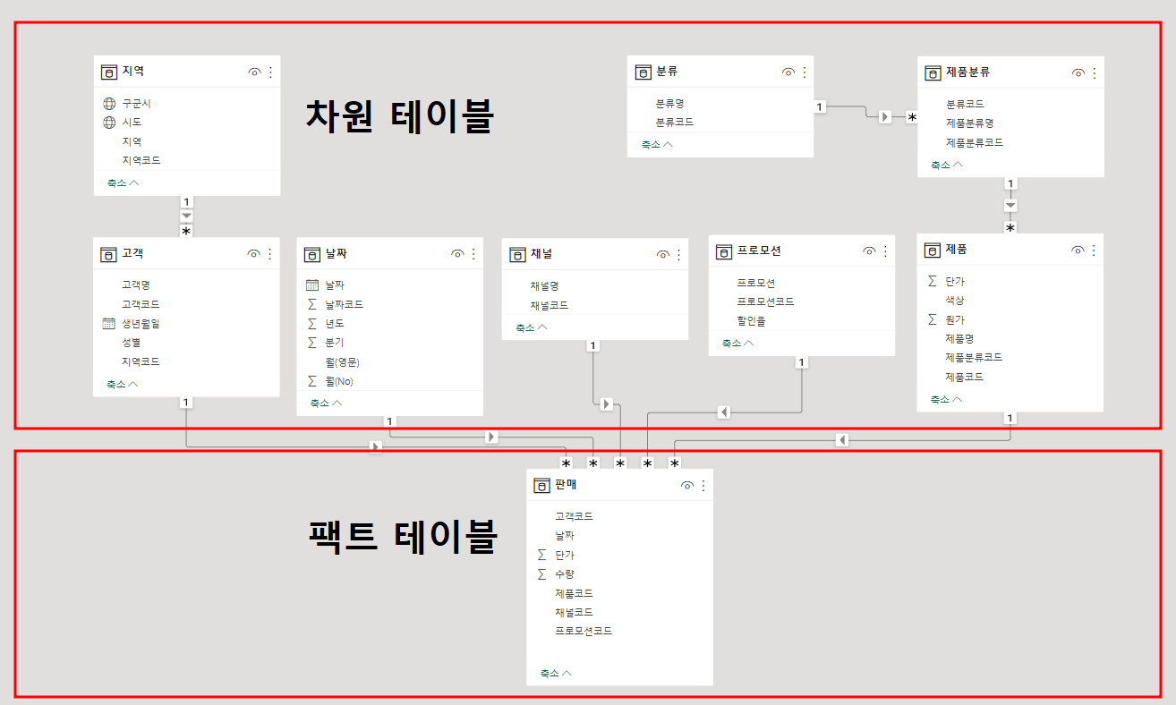
데이터 모델링
관계 설정 및 편집
[예제 1]
[예제 2]

Slide 24
데이터 모델링
1.1 자동 검색으로 관계 설정
1.2 수동으로 관계 설정
1.3 관계 편집 및 삭제
1.4 관계 설정 옵션

Slide 25
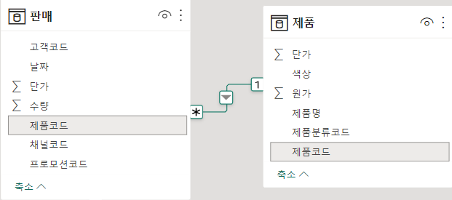
데이터 모델링
1.4 관계 설정 옵션
옵션1. 카디널리티
카디널리티는 열 또는 필드의 고유 값이 존재하는 방식을 의미하며 옵션으로 일대다(1:*), 다대일(*:1), 일대일(1:1), 다대다(*:*)가 있다. 여기서 일(1)은 고유의 값을 의미하고, 다(*)는 중복 값을 의미한다.
1) 일대다(1:*)와 다대일(*:1)의 관계는 한 테이블의 필드는 중복된 값을 가지고, 다른 테이블의 필드는 중복된 값을 가질 수 없는 고유의 값만 가지는 관계를 말함.

Slide 26
데이터 모델링
1.4 관계 설정 옵션
옵션1. 카디널리티
2) 일대일(1:1) 관계는 두 테이블의 필드가 중복없이 고유한 값을 가지는 관계를 말함.
3) 다대다(*:*) 관계는 두 테이블의 필드가 중복된 값을 가지는 관계를 말한다. 해당 관계는 거의 사용되지 않으며, 의도치 않은 에러를 발생시킬 수 있으므로 꼭 필요한 경우가 아니라면 사용을 제한하는 것을 권장함.

Slide 27
데이터 모델링
1.4 관계 설정 옵션
옵션2. 크로스 필터 방향
크로스 필터 방향은 데이터의 필터가 흐르는 방향을 의미하며 크로스 필터 방향 설정에 따라 시각화가 달라질 수 있다. 옵션으로는 단일과 모두가 있고, 단일은 단방향을 의미하며, 모두는 양방향을 의미합니다.
1) 일대다 관계의 경우 크로스 필터 방향은 일(1) 방향에서 다(*)의 방향으로 단일 필터가 적용됩니다. 단일 방향은 가장 일반적인 필터 방향으로 두 테이블의 필터링이 한쪽으로만 적용되는 것을 의미합니다.
2) 모두 방향은 두 테이블이 모두 단일 테이블인 것처럼 처리되는 것을 의미하며, 테이블 관계의 다른 쪽에 있는 두 번째 관련 테이블에 필터 컨텍스트를 전파하여 필터를 적용할 수 있습니다.

Slide 28
데이터 모델링
1.4 관계 설정 옵션
옵션3. 이 관계를 활성으로 만들기
두 테이블 사이에는 하나의 관계만 활성화할 수 있습니다. 2개 이상의 관계를 설정하면 1개의 관계만 활성화되며, 그 외 나머지 관계는 비활성화 관계로 설정됩니다. 비활성화된 관계는 관계선이 점선으로 표시되고 테이블 간의 관계가 적용되지 않습니다.

Slide 29
데이터 모델링
2. 테이블 및 필드 설정
2.1 테이블 이름 변경
2.2 필드 이름 변경
2.3 테이블 및 필드 삭제
2.4 데이터 형식 변경 및 서식 지정
2.5 데이터 범주
2.6 데이터 정렬 및 필터
2.7 열 기준 정렬
2.8 데이터 그룹
2.9 보고서 뷰에서 숨기기
3. 계산 열, 측정값
3.1 DAX 함수를 활용한 계산 열, 측정값 생성

Slide 30
DAX 함수란?
Data Analysis Expressions의 줄임말로, 수식 또는 식에서 하나 이상의 값을 계산하고 반환하는 데 사용할 수 있는 함수, 연산자 및 상수 컬렉션이다.
데이터를 분석할 때 DAX 함수를 활용해 복잡한 계산식을 작성할 수 있다.
간단히 말해서, DAX를 사용하면 이미 모델에 있는 데이터로 새로운 정보를 만들 수 있다.
Power BI 뿐만 아니라 Excel의 PowerPivot에서 이미 활용되고 있다.

Slide 31
DAX 함수 활용
계산 열(새 열)
기존 로드된 데이터에 추가로 계산열 생성할 수 있음.
데이터 보기 화면에 해당열이 추가됨
측정값(새 측정값)
측정값은 보고서를 조작할 때 데이터에서 계산을 수행하여 도움
데이터 보기 화면에서는 실제 값을 가지고 있지 않음(계산기)
빠른 측정값
Power BI Desktop에서 보다 쉽게 DAX 구문을 사용할 수 있도록 자체적으로 제공하는 기능
직접 수식을 작성할 필요 없이 빠른 측정에서 생성한 구문을 사용하여 원하는 결과의
측정값을 생성
Notes:
분석 중인 데이터에 원하는 결과를 얻는 데 필요한 특정 필드가 없는 경우도 있다. 이때 ‘계산 열’이 사용
계산 열은 둘 다 DAX 수식을 기반으로 한다는 점에서 측정값과 비슷하지만 사용하는 방법이 서로 다르다. 측정값은 다른 필드를 기준으로 결과 값을 계산하기 위해 시각화의 값 영역에 주로 사용된다. 계산 열을 시각화의 행, 축, 범례 및 그룹 영역에서 새 필드로 사용한다.

Slide 32
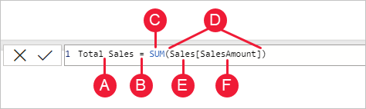
DAX 구문
A. 측정값 이름
B. 등호 연산자( = ) - 수식의 시작을 나타냄.
C. DAX 함수 SUM - Sales[SalesAmount] 열에 있는 모든 숫자를 더함.
D. 괄호 () - 하나 이상의 인수를 포함하는 식을 둘러싼다. 대부분의 함수에는 하나 이상의
인수가 필요, 인수는 함수에 값을 전달함.
E. 참조되는 테이블 이름, ‘’로 묶어줌(한글)
F. Sales 테이블에서 참조되는 열, [SalesAmount]. 이 인수를 사용하여 SUM 함수는 SUM을
집계할 열을 파악함. []로 묶어줌

Slide 33
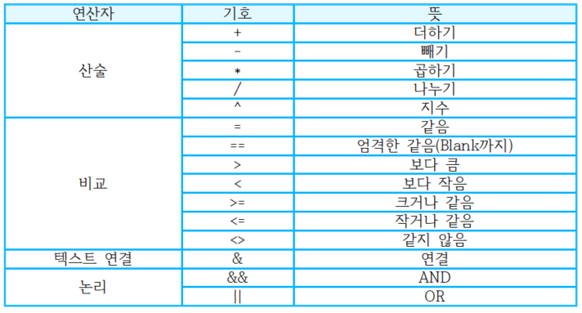
DAX 기본 구문

Slide 34
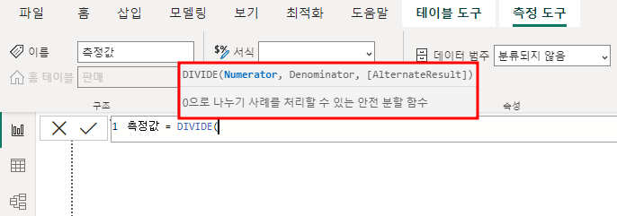
함수 인텔리센스
수식 입력줄에 DAX 함수를 입력하면 해당 함수에 대한 설명과 입력해야 할 매개변수가 무엇인지를 나타내는 인텔리센스 팝업이 표시된다. 함수 괄호 안에 쉼표로 구분된 인수는 필수로 입력해야 하는 인수를 뜻한다. 단, [ ](대괄호)로 표시된 인수는 옵션 인수로 선택 사항임.
해당 기능을 활용하면 Power BI Desktop에서 제공하는 DAX 함수에 대한 정보를 확인할 수 있어 수식 작성에 도움이 된다.

Slide 35
대표적인 DAX 함수
논리: IF, IFERROR, SWITCH, AND, OR, TRUE, FALSE
날짜 및 시간: CALENDER, DATE, DATEIFF, YEAR, MONTH, DAY, TODAY, WEEKNUM
집계: AVERAGE, COUNT, MAX, MIN, SUM, SUMX
관계: RELATED, RELATEDTABEL
필터: ALL, ALLSELECTED, CALCULATE, FILTER
시간 인텔리전스: DATEADD, DATESBETWEEN, DATESMTD, DATESQTD, DATESYTD,
SAMEPERIODLASTYEAR, TOTALMTD, TOTALQTD, TOTALYTD

Slide 36
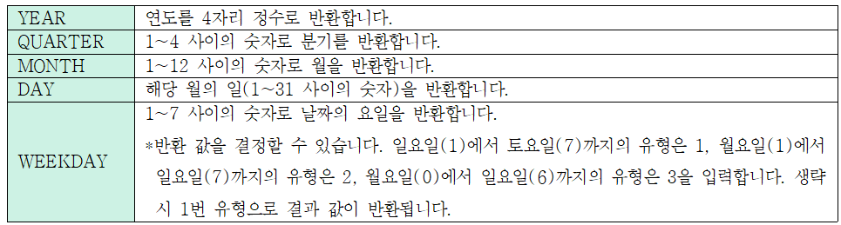
DAX 활용
1. 날짜 및 시간 함수: YEAR, QUARTER, MONTH, DAY, WEEKDAY

Slide 37
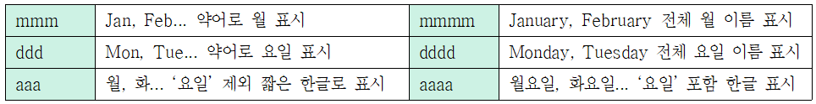
DAX 활용
1. 날짜 및 시간 함수: YEAR, QUARTER, MONTH, DAY, WEEKDAY
TIP. MONTH 함수는 월을 1~12 사이의 숫자로 반환한다. 영문(텍스트)으로 월 정보를 표시하고자 할 경우에는 FORMAT 함수를 사용하여 서식을 지정해야 하며, FORMAT 함수는 지정된 형식에 따라 값을 텍스트로 변환한다. 자주 사용되는 날짜 표시 형식은 다음과 같다.
‘날짜’ 테이블에 새열 추가하기
1. 연도 2. 분기 3. 월(No) 4. 월(영문) 5. 요일

Slide 38
DAX 활용
1.1 날짜 및 시간 함수: DATEDIFF
DATEDIFF 함수는 두 날짜 간의 간격을 년, 개월, 일 수 등으로 표시한다.
결과로 반환할 값의 유형에는 YEAR, QUARTER, MONTH, WEEK, DAY, HOUR, MINUTE, SECOND가 있다.
=DATEDIFF(Date1, Date2, Interval)
‘고객‘ 테이블에 새열 추가하기
1. 나이

Slide 39
DAX 활용
2. 논리 함수: IF, SWITCH
IF 함수는 조건식을 판단하여 조건이 TRUE이면 첫 번째 값을 반환하고, FALSE이면 두 번째 값을 반환한다. FALSE인 경우 반환할 값은 생략이 가능하며, 생략할 경우 BLANK가 반환된다.
=IF(조건, 결과(참), 결과(거짓))
‘날짜‘ 테이블에 새열 추가하기
1. 주중/주말
SWITCH 함수는 여러 조건에 따라 결과값을 반환하고자 할 경우 사용한다. 첫 번째 인수인 식과 두 번째 인수 값이 일치하면 세 번째 인수인 결과 값을 반환하고, 일치하지 않을 경우에는 지정한 다른 값을 반환한다.
IF 함수를 중첩으로 사용해도 되지만 조건이 늘어날 경우 수식이 복잡해지고 헷갈리는 상황이 발생한다. 이때 SWITCH 함수를 사용하면 좀 더 간결하고 가독성 좋은 수식을 작성할 수 있다.
=SWITCH(식, 값1, 결과1, …, [Else])

Slide 40
DAX 활용
3. 관계 함수: RELATED
RELATED 함수는 DAX의 대표적인 관계 함수로 다른 테이블에서 관련 값을 반환하며, 매개변수는 참조할 관련 테이블의 열이름입니다. 현재 테이블이 아닌 관계가 설정된 다른 테이블에 있는 필드를 참조하여 계산 열을 생성하고자 할 경우에 사용합니다. RELATED 함수는 사전에 관계가 설정되어 있는 테이블에 한해서 작동하며, 관계가 설정되지 않은 테이블의 필드는 참조할 수 없습니다.
=RELATED(열이름)
‘판매‘ 테이블에 새열 추가하기
매출금액
매출원가
매출이익

Slide 41
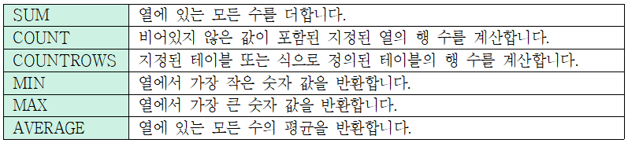
DAX 활용
4. 집계 함수: SUM, COUNT, COUNTROWS, MIN, MAX, AVERAGE
COUNT 함수는 지정한 열의 행 수를 반환하며, COUNTROWS 함수는 지정한 테이블의 행 수를 반환한다.
COUNT 함수는 열에 있는 행 중 값이 비어있는 행은 합계에서 빠지게 되지만 COUNTROWS 함수는 모든 열에 값이 있는지 여부에 관계없이 테이블의 모든 행의 수를 계산하므로 열에 공백이 없는 경우 두 함수는 동일한 결과를 얻을 수 있다.

Slide 42
DAX 활용
4. 집계 함수: SUM, COUNT, COUNTROWS, MIN, MAX, AVERAGE
‘판매‘ 테이블에 새열 추가하기
총매출금액
총매출원가
총매출이익
‘고객’ 테이블에 새열 추가하기
1. 총고객수

Slide 43
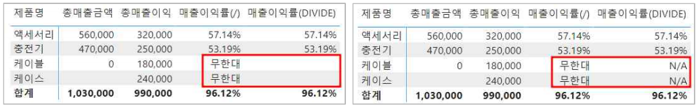
DAX 활용
4.1 집계 함수: SUMX
대상 열에 있는 모든 수의 합계를 반환하는 SUM 함수와 다르게 SUMX 함수는 대상 테이블의 각 행에 대해 평가된 식의 합계를 반환한다.
SUM 함수는 합계를 계산 할 대상 열이 테이블에 반드시 존재해야만 측정값을 만들어 낼 수 있지만 SUMX 함수는 테이블에 해당 열이 존재하지 않아도 SUM 함수와 같은 결과를 반환하는 측정값을 만들 수 있다.
4.2 삼각/수학 함수: DIVIDE
DIVIDE는 나누기를 수행하는 함수이며 분자(나누어지는 숫자), 분모(나눌 숫자)를 순서대로 입력하여 사용한다.
나누기 연산자 기호(/)를 사용하여 값을 구했을 때와의 차이점은 DIVIDE 함수를 사용하면 0으로 나누기에 대한 대체 결과 또는 BLANK를 반환한다는 점이다. 대체 결과는 숫자와 문자 모두 가능하며, 생략도 가능하다.(생략할 경우 BLANK 반환)

Slide 44
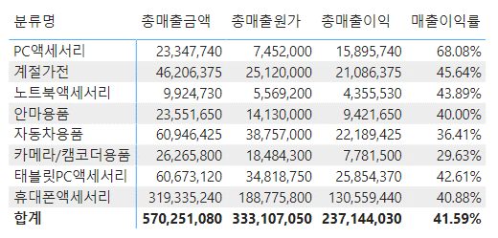
DAX 활용
5. 필터 함수: CALCULATE, FILTER, ALL, ALLSELECTED, ALLEXCEPT
5.1 CALCULATE
CALCULATE 함수는 시각적 개체의 필터 컨텐스트를 수정할 수 있는 유일한 함수다. 필터 컨텍스트란 데이터 모델에 적용되는 모든 필터링을 의미하며 테이블 관계 설정시 지정된 크로스필터의 방향을 토대로 데이터는 흐르고 자동으로 필터링된다.
[행] 영역의 [분류명] 필드를 기준으로 측정값들은 모두 필터링되어 결과 값을 반환
CALCULATE 함수는 필터를 적용하거나 제거 및 수정하여 시각적 개체에 적용되는 필터 컨텍스트를 변경할 수 있다.

Slide 45
DAX 활용
5. 필터 함수: CALCULATE, FILTER, ALL, ALLSELECTED, ALLEXCEPT
5.2 FILTER
원래의 테이블에서 각 행을 식으로 평가하여 식을 통과한 행만을 테이블로 반환
첫 번째 매개변수로 필터링할 테이블을 입력하고, 두 번째 매개변수로 테이블의 각 행에 대해 평가할 부울 식(TRUE/FALSE)을 입력
각 행을 반복하여 지정한 평가 식을 통과한 행만을 테이블에 남기고 식을 통과하지 못한 행은 제거해 최종 통과된 행만을 포함하는 테이블을 반환
결과값으로 테이블을 반환하는 FILTER 함수는 독립적으로 사용되지 않고 테이블을 인수로 사용하는 다른 함수와 함께 사용

Slide 46
DAX 활용
5. 필터 함수: CALCULATE, FILTER, ALL, ALLSELECTED, ALLEXCEPT
5.3 ALL
ALL 함수는 현재 적용되어있는 모든 필터를 제거함.
ALL 함수도 결과값으로 테이블을 반환하기 때문에 독립적으로 사용되지 않고 테이블을 인수로 사용하는 다른 함수와 함께 사용
5.4 ALLSELECTED
지정한 테이블 및 열의 필터는 모두 제거하지만 [보고서 보기] 페이지에 적용한 필터는 유지함.
5.5 ALLEXCEPT
지정한 열을 제외하고 테이블의 모든 필터를 제거한다. 수식에 특정 열을 제외하고 필터를 제거하고자 할 경우 사용
ALL 함수는 필터를 제거하고자하는 테이블 또는 열을 매개변수로 하며, ALLEXCEPT 함수는 필터를 제거하지 않을 열(필터 컨텍스트를 유지할 열)을 매개변수로 한다.

Slide 47
DAX 활용
6. 시간 인텔리전스 함수: DATEADD, SAMEPERIODLASTYEAR, DATESYTD, TOTALYTD
6.1 DATEADD
현재 컨텍스트의 날짜에서 지정된 간격 수만큼 앞 또는 뒤로 이동하는 날짜 열이 포함된 테이블을 반환
전월 또는 전년도 동기 매출을 파악하여 전월, 전년도 대비 변화를 파악하고자 할 경우 사용
첫 번째 인수는 날짜가 포함된 열의 이름이며, 두 번째 인수는 날짜에서 더하거나 뺄 정수, 마지막 세 번째 인수는 날짜를 이동할 간격으로 year, quarter, month, day 중 하나를 입력
결과값으로 테이블을 반환하는 함수이기 때문에 시각화를 하기 위해서는 테이블을 인수로 사용하는 다른 함수와 함께 사용됨.
전월, 전년도 매출금액을 파악하기 위해서는 DATEADD 함수를 CALCULATE 함수의 인수로 사용해야 함.

Slide 48
DAX 활용
6. 시간 인텔리전스 함수: DATEADD, SAMEPERIODLASTYEAR, DATESYTD, TOTALYTD
6.2 SAMEPERIODLASTYEAR
현재 컨텍스트에서 1년 전으로 이동한 시점의 날짜 열이 포함된 테이블을 반환
DATEADD 함수를 사용하여 1년 전 날짜를 반환하는 것(DATEADD(‘날짜’[날짜], -1, YEAR))과 동일한 결과를 반환하기 때문에 전년도 매출금액을 구하고자 할 경우에는 DATEADD 함수대신 SAMEPERIODLASTYEAR 함수를 사용해도 된다.
DATEADD 함수는 시점을 앞, 뒤로 원하는 만큼 연도, 분기, 월, 일 간격으로 이동할 수 있지만 SAMEPERIODLASTYEAR 1년 전으로만 이동할 수 있다는 것이 차이점

Slide 49
DAX 활용
6. 시간 인텔리전스 함수: DATEADD, SAMEPERIODLASTYEAR, DATESYTD, TOTALYTD
6.3 DATESYTD
현재 컨텍스트에서 연간 날짜 열이 포함된 테이블을 반환
선택한 연도의 연간(Year-To-Date) 누계 값을 계산할 때 사용
누계금액은 당해연도에만 해당되며, 회계 연도가 끝나는 시점(기본값: 12월 31일)이 지나면 값이 리셋됨.
만약 회계 연도의 종료 시점이 12월이 아닐 경우 DATESYTD 함수의 옵션 인수로 연도 종료 날짜를 직접 지정할 수 있다.
DATESYTD 함수는 결과값으로 테이블을 반환하므로 앞서 설명한 DATEADD 함수처럼 CALCULATE 함수의 인수로 사용해야 연간 누계액을 구할 수 있다(분기, 월간 누계는 DATESQTD, DATESMTD 사용).

Slide 50
DAX 활용
6. 시간 인텔리전스 함수: DATEADD, SAMEPERIODLASTYEAR, DATESYTD, TOTALYTD
6.4 TOTALYTD
DATESYTD 함수와 같이 연간 누계액을 계산할 수 있음(분기, 월간 누계는 TOTALQTD, TOTALMTD 사용).
첫 번째 인수로 계산할 식을 입력하고 두 번째 인수로 날짜가 포함된 열을 입력
DATESYTD 함수는 CALCULATE 함수와 함께 사용되지만 TOTALYTD 함수는 독립적으로 사용
TOTALYTD 함수는 독립적으로 사용할 수 있어 편리하지만 여러 개의 필터를 사용할 수 있는 CALCULATE 함수와 달리 1개의 필터만 사용 가능함.
따라서 여러개의 필터를 사용하여 누적 금액을 계산해야 할 경우에는 TOTALYTD 함수 대신 CALCULATE와 함께 사용되는 DATESYTD 함수를 사용

Slide 51
다양한 시각적 개체를 활용한 데이터 시각화
데이터가 계속해서 쌓이고 늘어나면 가지고 있는 데이터로부터 중요한 인사이트를 파악하기 어려워진다.
숫자 형태로 단순히 나열되어 있는 테이터를 가지고는 데이터 간의 연관성을 찾아내거나 데이터가 나타내는 바가 무엇인지 한눈에 파악하기 매우 어렵다.
데이터 시각화를 이용하면 테이블 형태로 나열된 데이터를 차트, 그래프, 맵 등의 다양한 시각적 개체로 보다 명확하게 표현하여 수치 속에 숨겨진 다양한 인사이트를 발견할 수 있다.

Slide 52
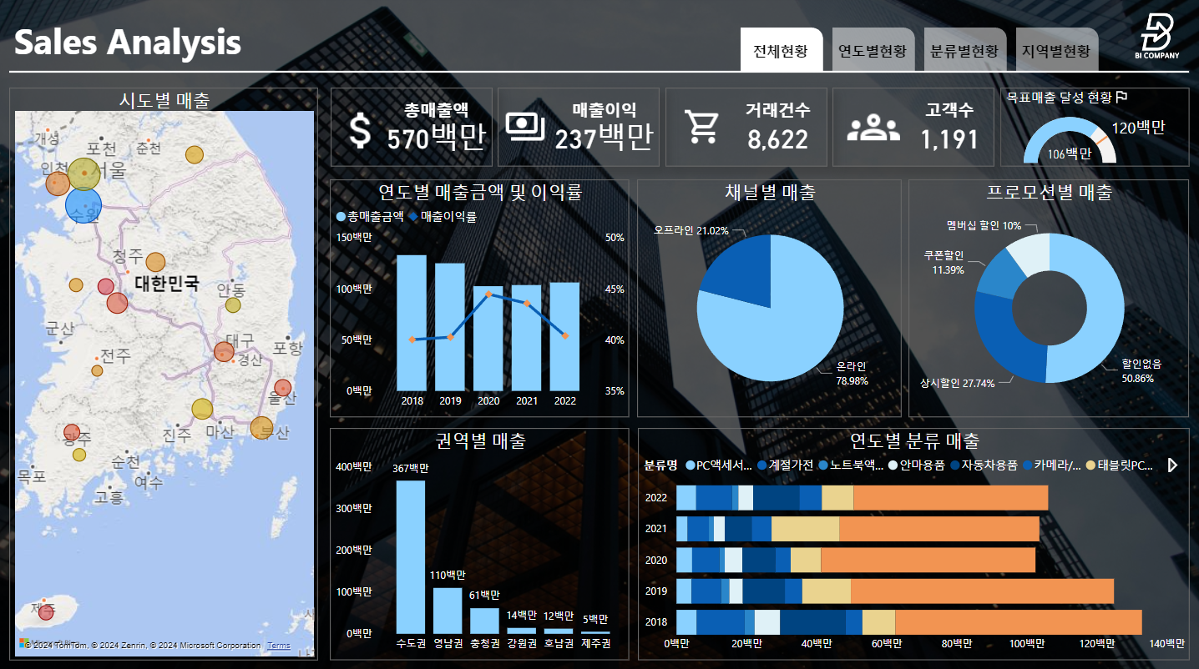
다양한 시각적 개체를 활용한 데이터 시각화
예제파일 다운: https://github.com/ria1105/bidata

Slide 53
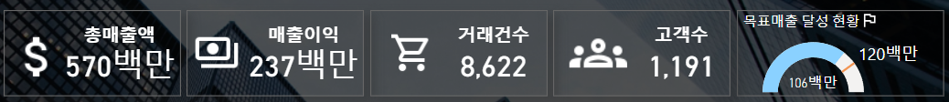
다양한 시각적 개체를 활용한 데이터 시각화
카드
카드개체는 총매출금액, 거래건수 등 단일 숫자 값을 강조하여 표시하고자할 때 사용
총매출액, 매출이익, 거래건수, 고객수 시각화하기

Slide 54
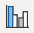
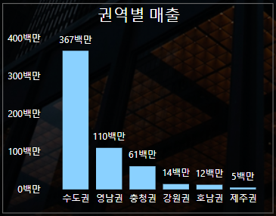
다양한 시각적 개체를 활용한 데이터 시각화
묶은 세로 막대형 차트
묶은 세로 막대형 차트는 각 항목의 데이터를 세로 막대로 표시한 차트
데이터의 크고 작음을 빠르고 쉽게 파악할 수 있으며, 항목 간의 값을 비교하고자 할 때 사용, 비교할 항목이 적은 경우에 사용하는 것을 권장
권역별 매출 시각화하기

Slide 55
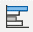
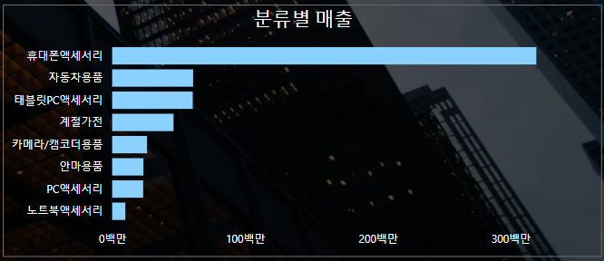
다양한 시각적 개체를 활용한 데이터 시각화
묶은 가로 막대형 차트
묶은 가로 막대형 차트는 각 항목의 데이터를 가로 막대로 표시한 차트
묶은 세로 막대형 차트와 마찬가지로 개별 항목 간의 값을 비교하고자 할 때 사용
항목의 텍스트 길이가 길거나, 비교할 항목이 많은 경우에 사용하는 것을 권장
분류별 매출 시각화하기

Slide 56
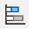
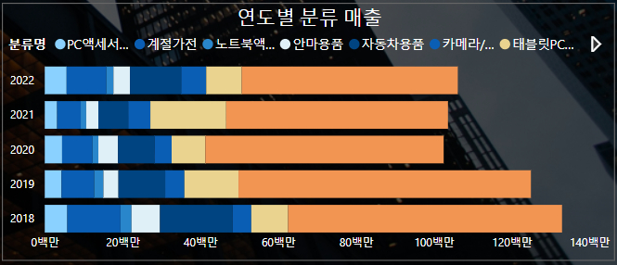
다양한 시각적 개체를 활용한 데이터 시각화
누적 가로 막대형 차트
누적 가로 막대형 차트는 여러 항목의 개별 요소를 가로로 누적한 차트
전체 중에서 개별 요소가 차지하는 비중을 확인할 때 사용
연도를 기준으로 각 분류별 매출 현황 시각화하기

Slide 57
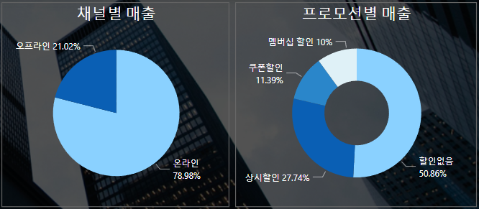
다양한 시각적 개체를 활용한 데이터 시각화
원형/도넛형 차트
원형/도넛형 차트는 전체에서 각 항목이 차지하는 비중 또는 비율을 표시할 때 사용
채널/프로모션별 매출 비율 시각화하기
/

Slide 58
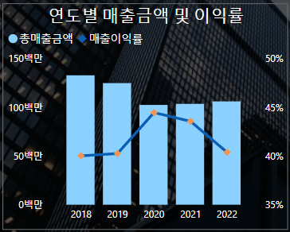
다양한 시각적 개체를 활용한 데이터 시각화
꺾은선형 및 묶은 세로 막대형 차트
꺾은선형 차트와 세로 막대형 차트를 하나로 결합한 차트
y축 열과 선에 데이터를 추가하여 두 개의 데이터를 한번에 데이터를 비교할 수 있다.
연도별 총매출액, 매출이익률 시각화하기

Slide 59
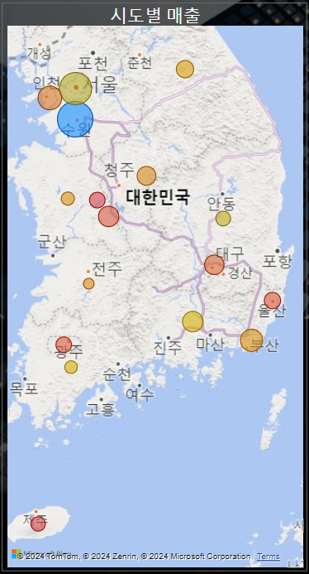
다양한 시각적 개체를 활용한 데이터 시각화
맵
Microsoft에서 제공하는 지도 서비스인 Bing Maps와 통합된 지도 시각화 개체
위치 데이터를 Bing에 전송하여 지도를 구성하고 범주 및 정량 데이터를 연결
위치에 따른 데이터 값을 시각화할 수 있다.
시도별 매출 시각화하기

Slide 60
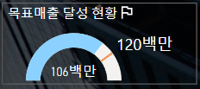
다양한 시각적 개체를 활용한 데이터 시각화
계기
계기 차트는 목표에 대한 진행률을 표시
연간 매출금액의 목표 달성 현황 시각화하기

Slide 61
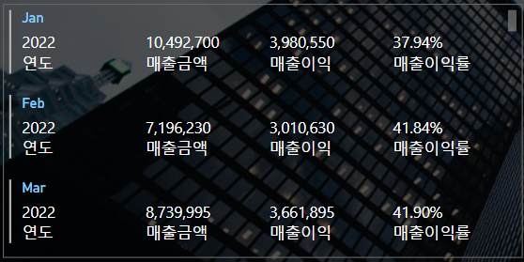
다양한 시각적 개체를 활용한 데이터 시각화
여러 행 카드
여러 행 카드는 하나의 타일에 여러 항목 값을 표시
연도에 따른 월별 매출금액, 매출이익, 매출이익률 시각화하기

Slide 62
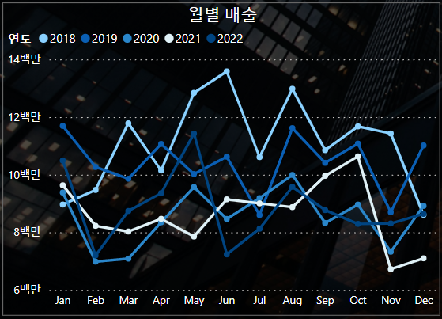
다양한 시각적 개체를 활용한 데이터 시각화
꺾은선형 차트
데이터 값을 선형으로 표시한 차트
시간 경과에 따른 데이터 추이를 파악할 때 주로 사용
월별 매출금액 시각화하기

Slide 63
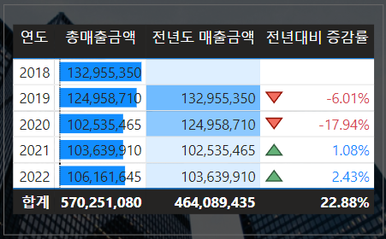
다양한 시각적 개체를 활용한 데이터 시각화
테이블
단일 범주에 대한 상세 값을 파악하고 해당 값들의 정량적 비교가 필요한 경우 사용
연도별 매출금액, 전년도 매출금액, 전년대비 증감률 시각화하기

Slide 64
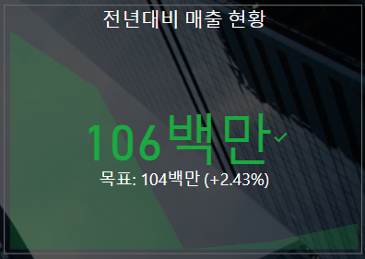
다양한 시각적 개체를 활용한 데이터 시각화
KPI
KPI는 Key Performance Indicator의 약자로 핵심 성과 지표를 말한다.
측정 가능한 목표에 대한 진행률의 정도를 파악할 때 사용
전년도 매출금액을 목표로 현재 매출의 진행률 시각화하기

Slide 65
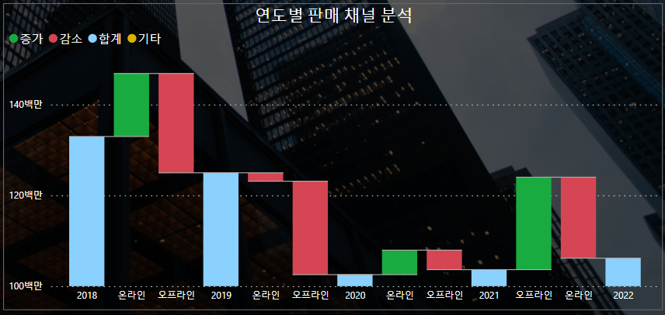
다양한 시각적 개체를 활용한 데이터 시각화
폭포 차트
폭포 차트는 값의 증감을 반영한 누계를 시각화
초기 값이 특정 요인에 의해 어떤 영향을 받는지 파악할 때 유용하게 사용
연도별 총매출금액이 판매채널에 받는 영향 시각화하기

Slide 66
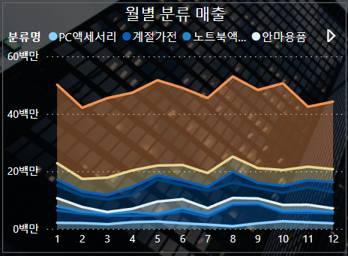
다양한 시각적 개체를 활용한 데이터 시각화
누적 영역형 차트
꺾은 선형 차트에 기초하여 구성되며 선 아래의 영역을 채워 시간에 경과에 따른 값의 변화를 표시
시간 경과에 따른 분류별 매출금액의 변화 시각화하기

Slide 67
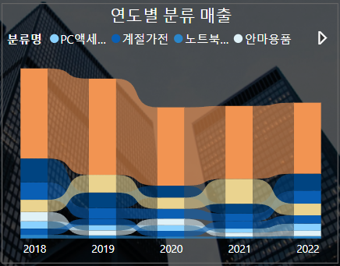
다양한 시각적 개체를 활용한 데이터 시각화
리본 차트
가장 높은 순위의 데이터 범주를 위쪽에 표시하여 기간에 따른 순위 변경 내용을 효과적으로 표시
연도를 기준으로 분류별 매출금액의 순위 변화 시각화하기

Slide 68
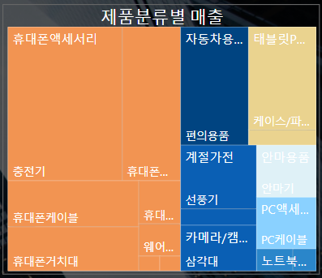
다양한 시각적 개체를 활용한 데이터 시각화
Treemap
계층적 데이터를 중첩된 사각형 집합으로 표시
상위 계층 내에 하위 계층이 포함되어 사각형의 크기와 색상으로 각 요소를 표시
데이터 값의 크기에 따라 사각형의 크기가 결정되며 크기순으로 가장 큰 것은 왼쪽 위, 가장 작은 것은 오른쪽 아래에 정렬되어 각 부분과 전체 간의 비율을 표시하는데 유용
제품분류별 매출 시각화하기

Slide 69
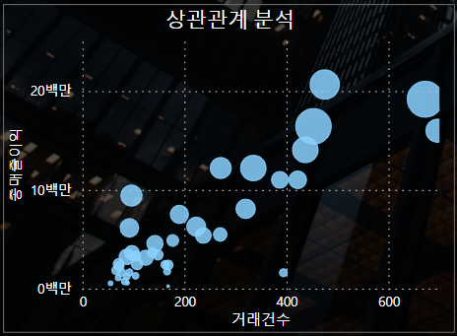
다양한 시각적 개체를 활용한 데이터 시각화
분산형 차트
두 개의 값 축을 통해 X, Y 숫자 값의 교차점에 점을 표시하여 서로 다른 두 변수 간의 상관관계를 파악하고자 할 때 사용
제품별 거래건수와 매출이익의 상관관계 시각화하기

Slide 70

다양한 시각적 개체를 활용한 데이터 시각화
행렬
피벗 테이블과 같이 대량의 데이터를 행과 열로 사용자 기준에 맞게 재구성하여 효율적으로 요약한 표
행과 열 영역에 2개 이상의 계층적 데이터를 추가할 경우 드릴 기능을 통해 행렬을 확장 또는 축소할 수 있다.
분류, 제품분류별로 월별 매출, 전월매출, 전월대비 증감률 시각화하기

Slide 71


다양한 시각적 개체를 활용한 데이터 시각화
슬라이서
보고서 페이지의 다른 시각적 개체를 필터링한다.
페이지 내에 있는 시각적 개체를 날짜 기준으로 필터링할 수 있는 연도 및 월 슬라이서 추가하기

Slide 72

다양한 시각적 개체를 활용한 데이터 시각화
도형 맵
도형 맵은 색을 다르게 지정하여 맵 영역의 상대 비교를 표시
현재 Power BI Desktop에서 지원하는 맵이 제한적이므로 사용자 지정 맵을 사용하고자 할 경우 TopoJSON 형식의 파일이 필요
매출금액 상위 3개의 지역(경기도, 서울특별시, 인천광역시)의 구군시별 매출을 도형 맵을 사용해 시각화하기

Slide 73


다양한 시각적 개체를 활용한 데이터 시각화
지역별 현황 페이지의 보고서 완성하기
누적 세로 막대형 차트를 사용해 3개 지역 구군시별 매출 시각화하기
연도, 월 슬라이서 추가하기
도넛 차트를 사용해 권역별 매출비율 시각화하기

Slide 74
보고서 디자인
텍스트 상자, 도형, 이미지, 테마 등을 사용하여 보고서를 디자인할 수 있다.
작성한 보고서를 디자인하여 최종 보고서 완성하기
캔버스 배경
삽입 요소
텍스트 상자
셰이프
이미지
단추
조건부 서식
테마

Slide 75

보고서 디자인
Unsplash (https://unsplash.com/ko)에서 무료 이미지 및 사진 다운 가능

Slide 76

보고서 디자인
Google Fonts(https://fonts.google.com/icons)에서 무료 아이콘 다운 가능

Slide 77
보고서 디자인
시각적 개체의 서식을 개별로 설정 할 경우 작업이 매우 번거로우며 시간이 많이 소요됨.
[보기]-[테마] 그룹-[현재 테마 사용자 지정]에서는 전체 페이지 및 페이지에 있는 모든 시각적 개체에 대한 서식을 한번에 변경할 수 있다.
단, [현재 테마 사용자 지정]에서는 모든 시각적 개체에 대한 서식이 변경되므로 해당 서식이 불필요한 특정 개체의 경우에는 수정 작업이 필요하다.

Slide 78
실습
샘플데이터를 활용하여 보고서 작성하기
샘플데이터 다운: https://www.kaggle.com
분석용 데이터로 가공(데이터 전처리)
시각화에 필요한 다양한 계산열, 측정값 생성
시각적 개체를 활용하여 보고서 작성
디자인 요소를 활용하여 보고서 디자인

